Slide 1
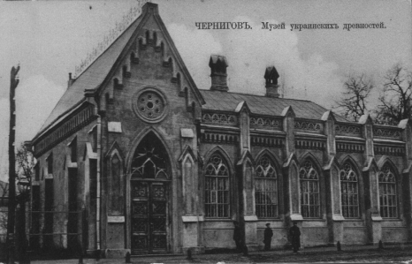
Презентація на тему: «Чернігівський музей української старовини»
Підготував учень 9 класу Антонюк Віктор

Slide 2
Зміст
1.Історія Чернігівського музею української старовини. 2.Експозиція Чернігівського музею української старовини. 3.Виставкова робота експонатів музею. 4.Шевченківська колекція музею. 5.Розвиток музею в 10-20 роки ХХ століття. 6.Висновки.

Slide 3
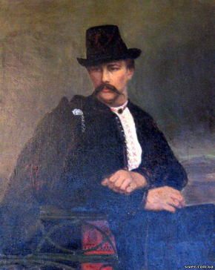
Історія стоворення Чернігівського музю української старовини
1906 р. в Чернігові було відкрито Музей українських старожитностей, якому з 1906 р. було присвоєне ім’я його фундатора В.В. Тарновського – відомого мецената, колекціонера, власника унікального зібрання української старовини та творчої спадщини Т.Г. Шевченка. В останні роки життя В.В. Тарновський, витрачаючи великі кошти на утримання маєтку, поповнення колекції та благодійні справи, був змушений прийняти важке для себе рішення – продати улюблену Качанівку.

Slide 4
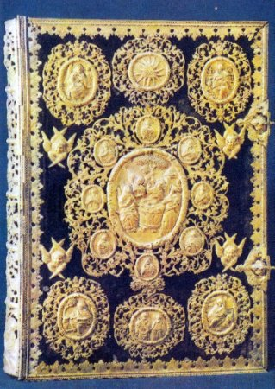
Його хвилювала доля і унікального зібрання української старовини, яке він ніколи не сприймав як приватну власність, тому дуже розважливо обирав установу, якій можна було б довірити це національне надбання. За порадою знавця української старовини О.М. Лазаревського, Василь Васильович зупинився на Чернігівському губернському земстві. Наприкінці 1896 р. у своїй заяві він писав: “Составленный мною в течение всей моей жизни музей местных древностей я желал бы, для верного сохранения их, передать в собственность и заведывание Черниговскому Губернскому земству…”.

Slide 5
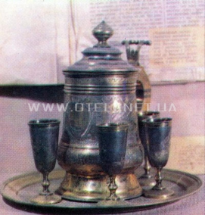
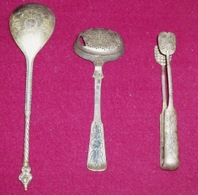
Пропозиція В.В. Тарновського була схвально сприйнята губернським земським зібранням, яке відбулося 24 лютого 1897 р. За оцінкою відомого історика професора В.Б. Антоновича, вартість колекцій складала вісімдесят тисяч карбованців, за іншими джерелами – кілька сотень тисяч. Протягом кількох років не вирішувалось питання про надання приміщення для музею. Згодом було запропоновано пристосувати під музей ремісничу майстерню сирітського будинку, який знаходився на Смоленській вулиці, далеко від центру міста. 1901 року повністю були завершені будівельні роботи. Тривалий час йшла робота з опису експонатів, до якої були залучені Борис Дмитрович та Марія Миколаївна Грінченки.

Slide 6
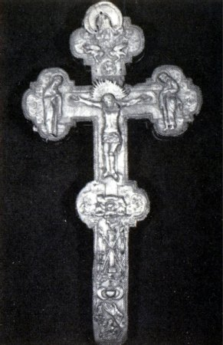
Вони запропонували безкоштовно підготувати каталог колекції. На той час було видано два каталоги: “Каталог предметов малорусской старины и редкостей коллекции В.В. Тарновского. Выпуск I Шевченко” (Київ, 1893) і “Каталог украинских древностей коллекции В.В. Тарновского” (Київ, 1898). Безпосередню участь у підготовці цих видань взяли О. Лазаревський та М. Біляшівський. Що стосується Шевченківської колекції, то за словами С. Уманця “це зібрання досягає такої повноти і багатства, що не має і вже не матиме рівного собі зібрання, присвяченого тій же особі.”

Slide 7
Експозиція Чернігівського музею української старовини
Музей українських старожитностей складався із двох залів і почасти вестибюля. Про те, який вигляд мала експозиція, згадував автор нарису про музей В.В. Тарновського С. Уманець: “Из высокого и узкого вестибюля, где помещается большой библиотечный шкап да несколько пушек, проникаем через стеклянные двери в помещение собственно музея. Оно состоит из двух средней величины комнат, уставленных витринами, увешанных портретами, которые первыми привлекают взор… Все содержимое музея само собою разделяется на 6 отделов, из которых 4 представляют коллекции, соответствующие эпохам: доисторической, великокняжеской, казацкой и новейшей местной истории; первый отдел, всецело приурочивающийся к единой личности – Шевченку – собственно входит, как часть, в предыдущий, но, думается нам, по своему богатству и значению, должен быть выделен в самостоятельный… ”

Slide 8
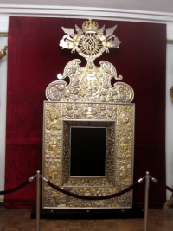
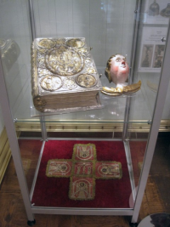
Серед експонатів музею привертали увагу знахідки часів первісного суспільства, чудові колекції предметів доби Київської Русі з розкопок Княжої Гори біля Канева. Та найбільше захоплення викликали козацькі старожитності – шаблі і портрети гетьманів Богдана Хмельницького та Івана Мазепи, гармати гадяцьких полковників М. Милорадовича та І. Чарниша, колекція клейнодів та універсалів. Експонати та грошові пожертви почали надходити до Музею українських старожитностей одразу ж після його створення. Продовжувала збагачуватись і Шевченкіана музею. О.М. Білозерська-Куліш передала три офорти Т.Г. Шевченка з його автографами, Н.І. Пальчикова подарувала рукописи, картини та інші речі, що належали її діду, письменнику Д.Л. Мордовцеву.

Slide 9
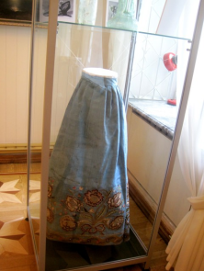
Про популярність музею свідчать такі факти: на початок 1902 р. до його фондів надійшло 139 експонатів; за 1906 рік пожертви надійшли від 38, а за 1911 – від понад сорока осіб та установ; в 1912–1913 роках – понад 50 пожертв у кожному. У серпні 1919 р. родина М.М. Коцюбинського передала до музею літературний архів – 68 рукописів з нотатками автора, листування, бібліотеку, побутові речі та меблі за умови – не вивозити ці експонати з Чернігова та влаштувати окрему експозицію, присвячену видатному українському митцю. Спадкоємці І.С. Нечуя-Левицького висловили бажання, щоб у музеї В.В. Тарновського зберігались рукописи письменника. Престиж музею був настільки великим, що передати до нього сімейні реліквії або родинні архіви вважалося почесною справою.

Slide 10
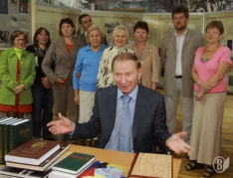
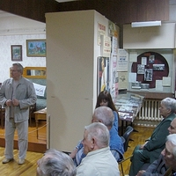
Виставкова робота експонатів музею
Популяризації музею великою мірою сприяла виставкова робота. Ще у серпні 1899 р. на виставці, присвяченій ХI Археологічному з’їзду, що відбувався в Києві, експонувалось археологічне зібрання музею В.В. Тарновського. Великий успіх мала колекція зброї, клейнодів, одягу (всього понад 300 експонатів), яка була представлена на Першій міжнародній виставці історичних і сучасних костюмів у Петербурзі (1902–1903). За представлену колекцію Чернігівське земство було нагороджене дипломом I ступеня та золотою медаллю.

Slide 11
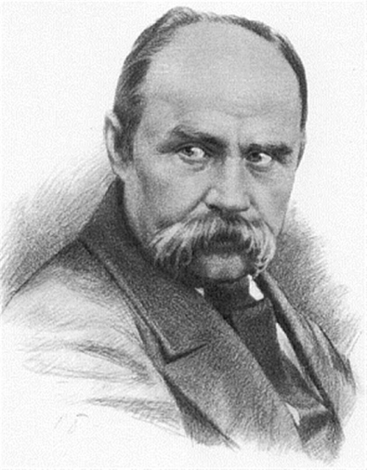
Шевченківська колекція музею
Значною віхою в діяльності музею стало вшанування пам’яті Великого Кобзаря. Маючи найкращу і найповнішу шевченківську колекцію, він у лютому 1911 р. відкрив виставку до 50-річчя смерті Т.Г. Шевченка. На ній експонувались рукописи, альбоми, малюнки, зібрання портретів митця. В цей час до музею надійшов ще один портрет Шевченка – акварельний, написаний ним під час заслання.

Slide 12
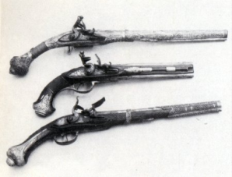
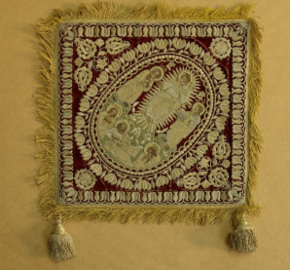
Розвиток музею в 10-20 роки ХХ століття
З 1911 р. значно підвищився науковий напрям в роботі музею завдяки Вадиму Львовичу Модзалевському, який став директором цього закладу. Він підготував до друку книги Полтавського суду ХVII ст., “Письма к Ивану Петровичу Забеле и его вдове (1687–1713)”. Музейна комісія схвально поставилася до наукових розробок музею, вважаючи за необхідне видавати найцікавіші документи з музейного зібрання, на що виділяла щорічно 100 карбованців.

Slide 13
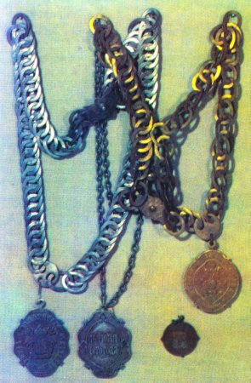
Передбачалось видати і путівник музею, але через зміну директорів та погіршення економічної і політичної ситуації, підготувати його так і не вдалось. На жаль, за радянських часів намітилась хибна тенденція передачі експонатів з одного музею в інший, внаслідок чого втратилися дані про джерела надходження або й самі експонати. Так, на 1923 р. з Музею українських старожитностей імені В.В. Тарновського (з травня 1919 р. перейменованого на I Радянський музей) було передано до інших музеїв 1200 експонатів.

Slide 14
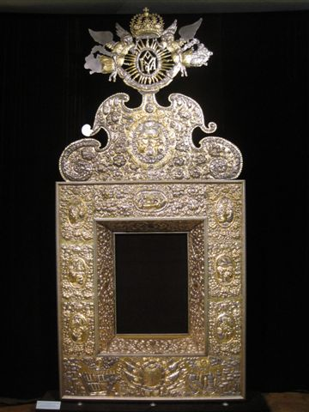
Коли ж у 1924 р. при I Київському Державному музеї було вирішено створити Шевченківський відділ і для цього з Катеринослава та Чернігова повинні були передати всі експонати, що стосуються життя і творчості Т.Г. Шевченка, чернігівські керівники виявили принциповість. Вони вважали, що “… настоящий случай частичной передачи коллекции одного музея в другой является опасным прецедентом своеобразного “разбазаривания” музеев”, і відстояли Шевченківське зібрання музею В.В. Тарновського.

Slide 15
Висновки
На 1923 рік фонди музею нараховували 9375 експонатів. У цей час він був одним з дев’яти музеїв України республіканського значення і перебував на державному утриманні. 1923 року цей унікальний музей став складовою частиною Чернігівського історичного музею – одного з найбільш знаних в Україні.

Slide 16
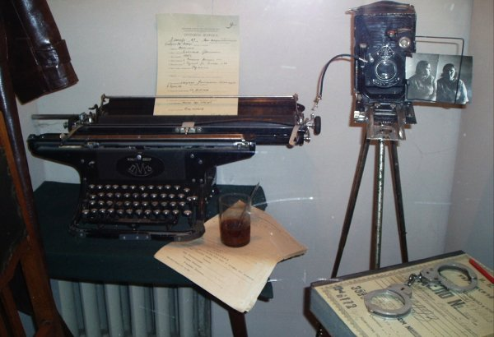

Slide 17
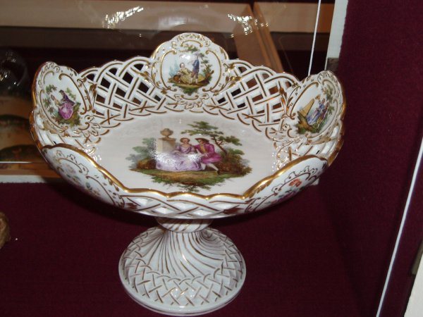

Slide 18
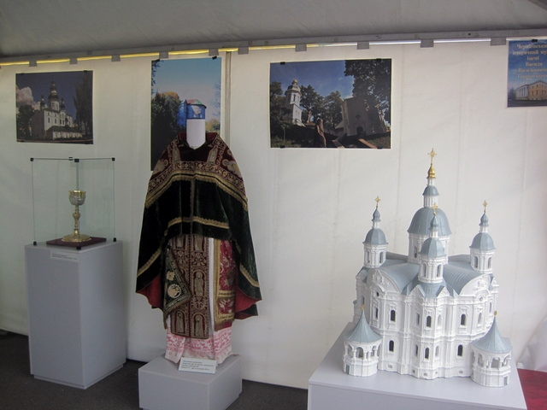

Slide 19
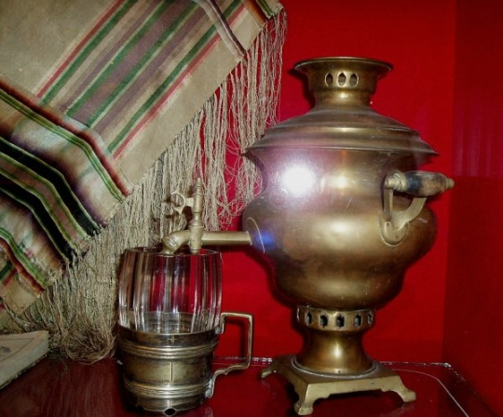

Slide 20
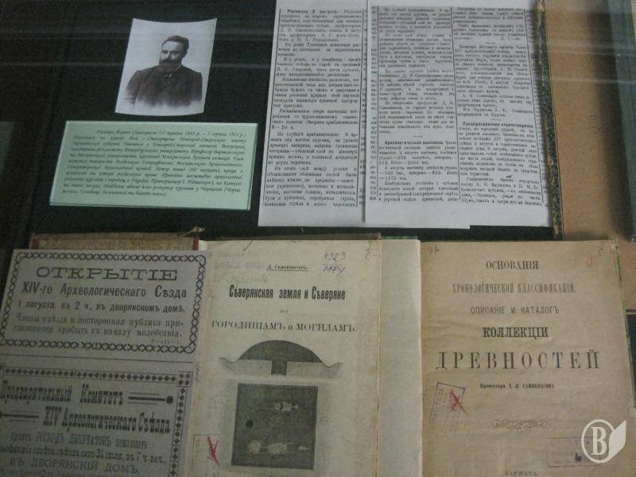

Slide 21
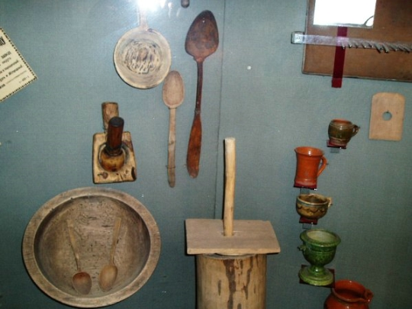

Slide 22
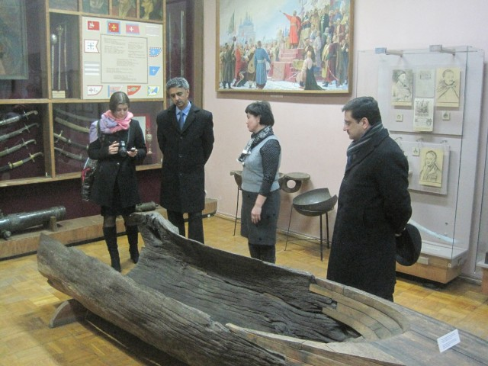

Slide 23
The end

